Slide 1
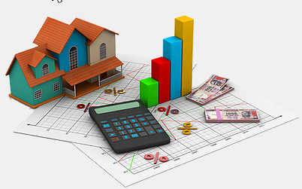
House Price Predictions
ML - B
21 Maret 2025

Slide 2
Meet the Team
Krisna Fery Rahmantya
Anthony Gunawan

Slide 3
Background & Problem Statement
Pertumbuhan Industri Real Estate: Real estate adalah sektor yang terus berkembang dan menjadi objek investasi penting, termasuk dalam konteks sewa dan penjualan properti. Dengan semakin banyaknya transaksi yang terjadi, kebutuhan akan sistem yang mampu memberikan estimasi harga yang akurat menjadi sangat penting.
Dengan memanfaatkan algoritma Machine Learning, kita dapat menganalisis data historis untuk memprediksi harga rumah. Algoritma yang akan digunakan dalam proyek ini termasuk Multiple Linear Regression, Random Forest, dan XGBoost, yang telah terbukti efektif dalam berbagai aplikasi prediksi.

Slide 4
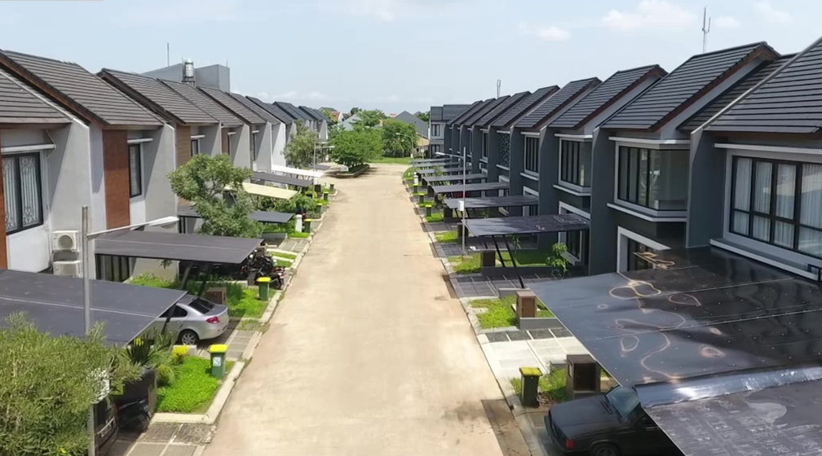
Background & Problem Statement
Peningkatan permintaan terhadap properti, khususnya rumah, dalam beberapa tahun terakhir telah memunculkan kebutuhan untuk metode yang lebih akurat dalam memprediksi harga rumah. Prediksi harga rumah menjadi penting bagi berbagai pihak, termasuk pembeli, penjual, pengembang, serta investor properti. Selain itu, keputusan mengenai pembelian atau penjualan properti sangat dipengaruhi oleh harga pasar yang fluktuatif dan beragam faktor eksternal yang mempengaruhinya.
Melalui metode tradisional, penentuan harga rumah dilakukan dengan pendekatan komparatif atau berdasarkan penilaian manual oleh ahli properti yang mempertimbangkan faktor-faktor seperti lokasi, ukuran rumah, dan kondisi pasar. Namun, dengan perkembangan teknologi dan meningkatnya kompleksitas data yang tersedia, metode prediksi harga rumah yang lebih efisien dan akurat dapat dicapai dengan menggunakan pendekatan berbasis machine learning.

Slide 5
Background & Problem Statement
Machine learning menawarkan kemampuan untuk menganalisis data besar dan menemukan pola-pola yang mungkin tidak terdeteksi melalui analisis manual. Algoritma machine learning dapat digunakan untuk memodelkan hubungan antara berbagai fitur atau atribut rumah (seperti luas tanah, jumlah kamar, fasilitas tambahan, lokasi, dan kondisi pasar) dengan harga jual rumah.
Dengan memanfaatkan machine learning, kita dapat mengembangkan model yang mampu memberikan prediksi harga rumah yang lebih akurat dan relevan, serta dapat memperhitungkan variabel-variabel yang sering kali terlewat dalam analisis tradisional. Selain itu, model machine learning juga dapat disesuaikan dengan perubahan kondisi pasar dan tren baru yang muncul seiring waktu.
Penelitian ini bertujuan untuk mengeksplorasi penerapan algoritma machine learning dalam prediksi harga rumah, dengan fokus pada peningkatan akurasi dan kecepatan dalam proses prediksi. Dengan pendekatan ini, diharapkan dapat memberikan kontribusi yang signifikan terhadap industri properti, terutama dalam mendukung pengambilan keputusan yang lebih baik bagi para pelaku pasar.

Slide 6
Objectives & Scope
Objectiives
Membangun Sistem Deteksi House Pricing
Evaluasi Kinerja Model
Optimasi Model
Menentukan Algoritma Terbaik
Scope
1.Data Preprocessing
2.Train - Test Split
3.Modelling
4.Model Tuning
5.Model Comparison

Slide 7
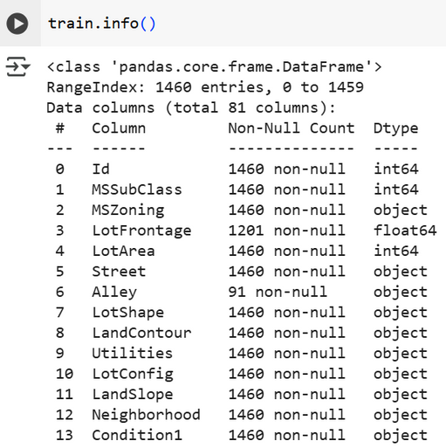
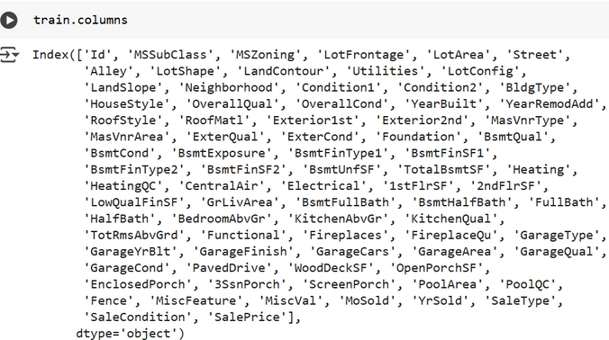
Data Collection and Preparation
Data set ini memiliki 1460 baris x 80 kolom,setiap variabel memerlukan analisis khusus sebelum dapat dilakukan penghapusan dan penginputasian data.
Setiap variabel memiliki dampak yang berbeda terhadap SalePrice.Misalnya,variable PoolQC yang memiliki 99 % missing value yang ternyata dapat meningkatkan harga jual rumah,walaupun sebenarnya dapat menyebabkan skew dalam data.

Slide 8
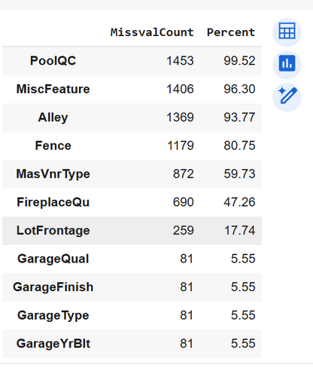
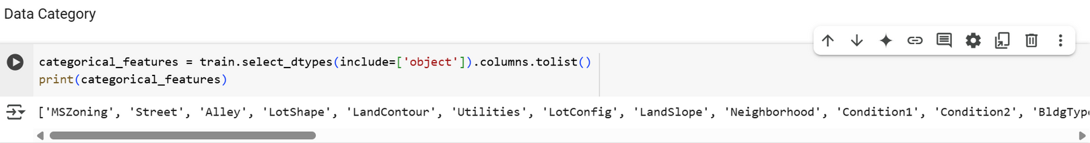
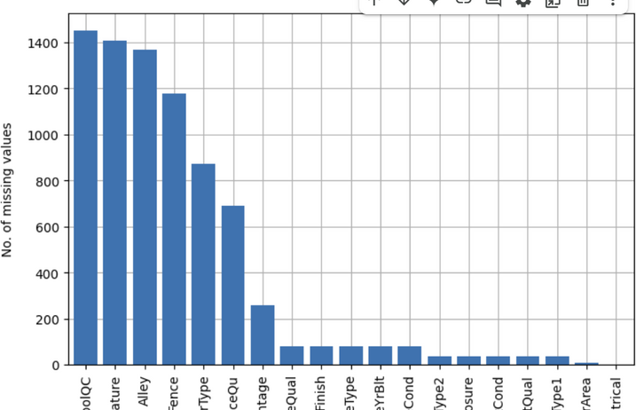
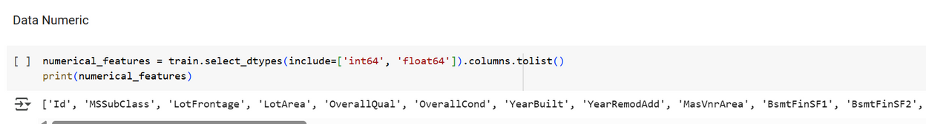
Data Collection and Preparation
Cek Missing Value
Ploting Missing value
Cek Data Category
Cek Data Numeric

Slide 9
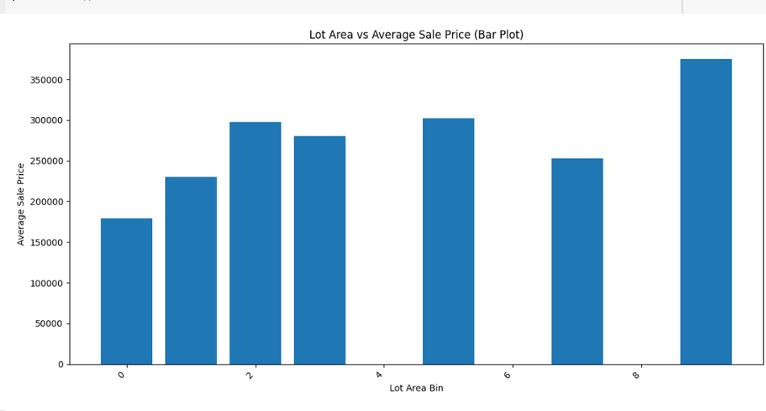
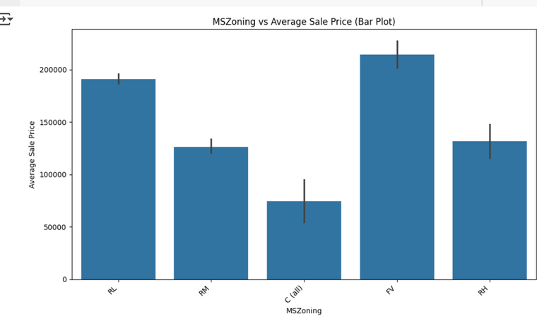
Data Collection and Preparation
Insight Feature
Rumah dengan lahan yang lebih luas umumnya dijual dengan harga yang lebih tinggi
FV (pemukiman terapung)memiliki harga jual rata-rata tertinggi, ini mungkin disebabkan oleh view yang bagus dan fasilitas yang ditawarkan lebih eksklusif.Dan biasanya dijual dengan unit terbatas

Slide 10
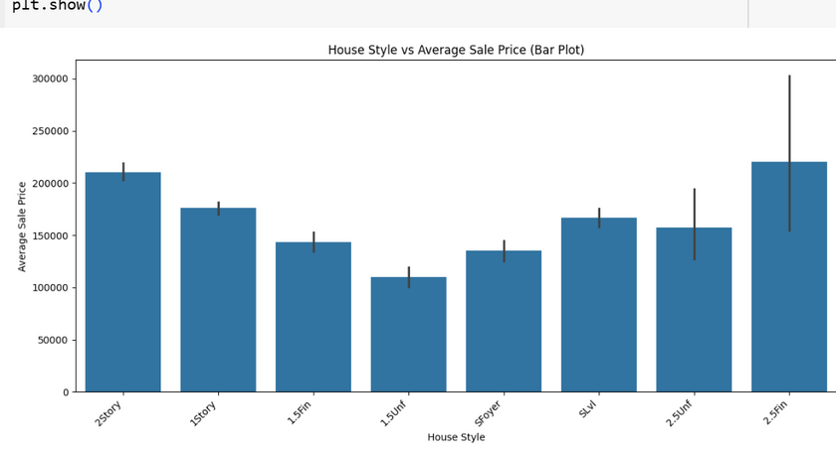
Data Collection and Preparation
Insight Feature
Rumah yang memiliki lantai paling banyak dijual dengan harga yang tinggi,karena rumah tersebut biasanya memiliki banyak ruang seperti kamar tidur,kamar mandi,atau gudang.Dalam hal ini rumah dengan style 2.5 fin memiliki harga jual yang lebih tinggi selain rumah ini memiliki 2,5 lantai,pengerjaan rumahnya pun selesai.

Slide 11
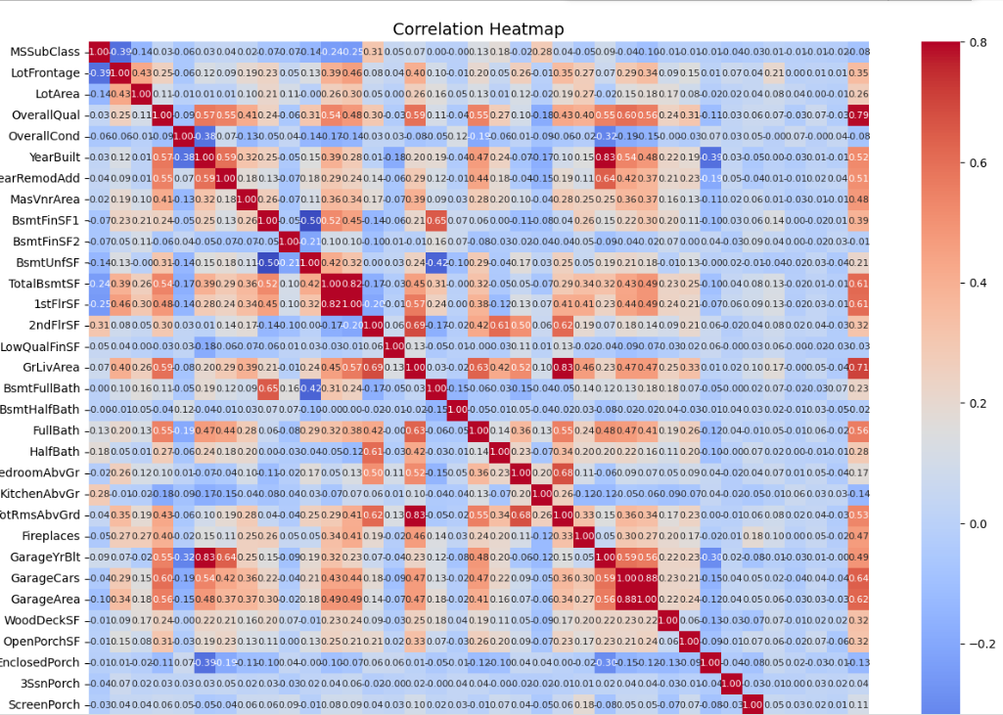
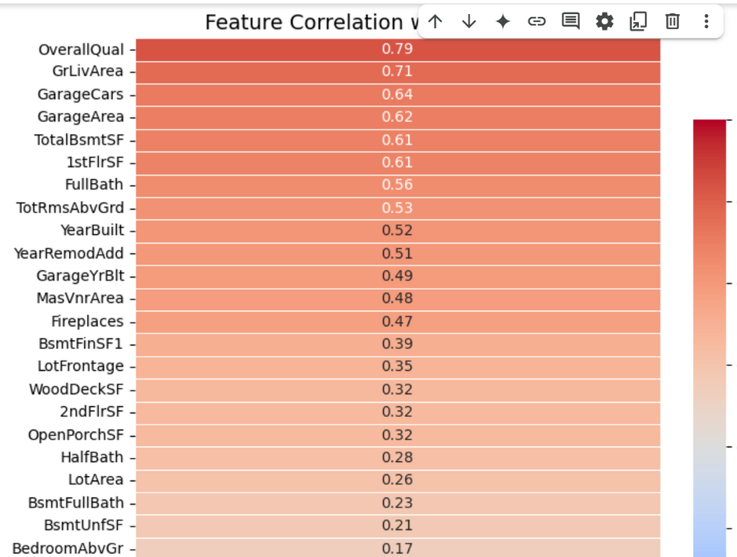
Data Collection and Preparation
Membuat Correlation Heatmap
Mengukur correlation terhadap Sale Price

Slide 12
Data Collection and Preparation
Melakukan mapping(pemberian nilai) terhadap semua data categorical
Agregrasi Fitur: Membuat fitur baru untuk luas total,kapasitas garasi,jumlah kamar mandi,usia rumah dan area teras dengan menggabungkan kolom-kolom terkait.
Menggabungkan atribut garasi dan basement dalam kolom baru seperti GarageCapacity,GarageAge,TotalBsmtSF,BsmtOverall,lalu mengisi nilai kosong dengan angka 0 atau nilai mode.
Menggabungkan kolom Condition1 dan Condition2 menjadi ConditionScore,serta Exterior1st dan Exterior2nd menjadi ExteriorOverall,lalu mengisi nilai kosong dengan nilai mode
Fitur Biner:Mengkonversi PavedDrive menjadi fitur biner
Mengisi Nilai Kosong : Mengisi nilai kosong pada LotFrontage dikelompokkan berdasarkan Neighborhood lalu disi dengan nilai median,serta mengisi kolom MasVnrType dan MasVnrArea.
Peringkat Ordinal: Menerapkan peringkat ordinal pada kolom kategori tertentu(seperti MSSubClass,MSZoning,LotConfig) menggunakan nilai integer
Label Encoder: Menggunakan label encoder pada kolom ordinal(GarageOverall,BSMTOverall,ConditionScore,ExteriorOverall,HeatingQuality) untuk persiapan analisis.

Slide 13
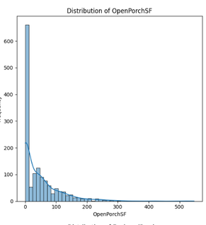
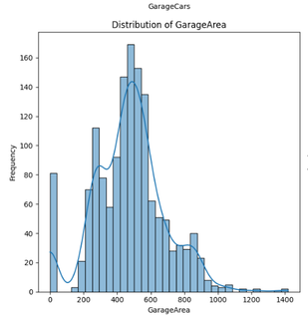
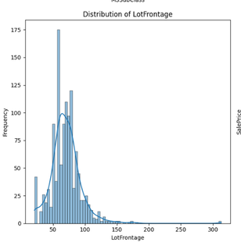
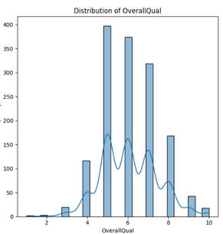
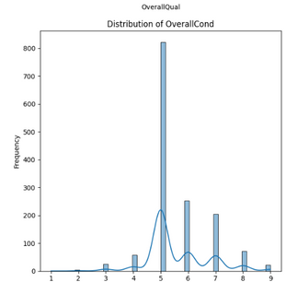
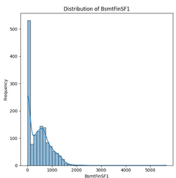
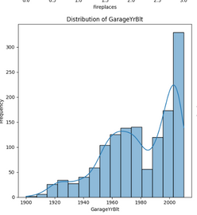
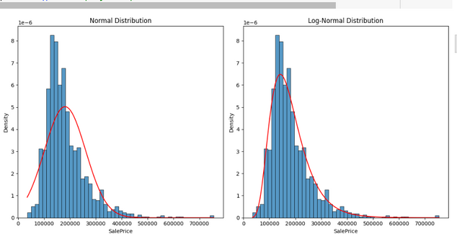
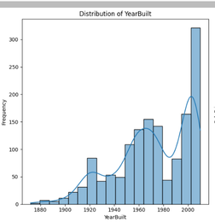
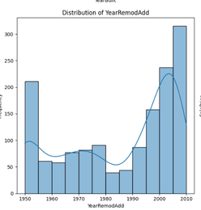
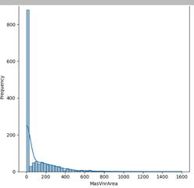
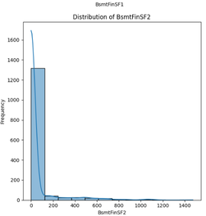
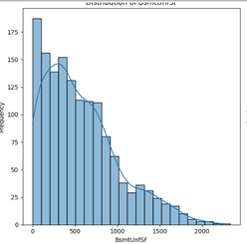
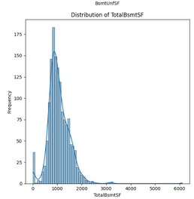

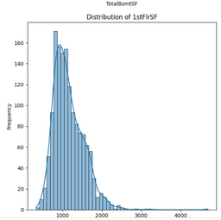
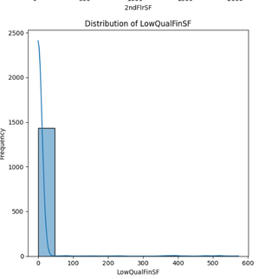
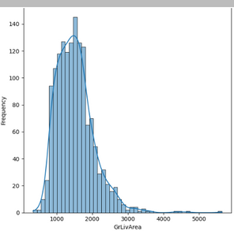
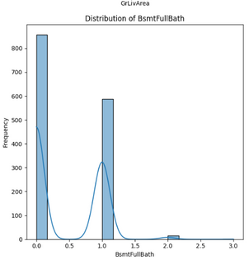
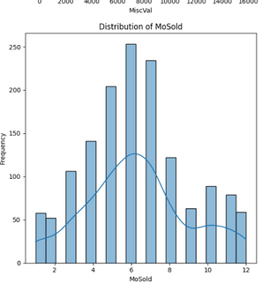
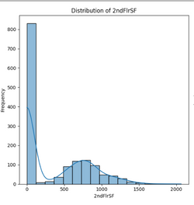
Data Collection and Preparation
Distribution of Numerical Feature

Slide 14
Model Development
Pengembangan Model dilakukan dengan beberapa Algoritma dan Teknik Hyperparameter Tunning
1.Algoritma Model
Linear Regression
Random Forest
Lasso
Ridge
AdaBoost
XG Boost
2.Hyperparameter Tunning : Random Search
Hyperparameter ini kami pilih karena lebih efisien dan efektif

Slide 15
Training & Optimization
Random Search digunakan untuk hyperparameter tunning karena pendekatan ini lebih efisien dan efektif dibandingkan dengan metode pencarian hyperparameter grid search
Random Search
Random Search cenderung lebih efisien dalam hal waktu dan sumber daya dibandingkan Grid Search, ini sangat bermanfaat ketika Anda memiliki waktu atau anggaran terbatas untuk mengoptimalkan model.
Random Search dapat menemukan kombinasi yang sangat baik dengan lebih sedikit percobaan dibandingkan dengan metode pencarian yang lebih terstruktur. Ini terjadi karena Random Search tidak terjebak dalam mencoba kombinasi-kombinasi yang kurang berguna dan lebih cepat menuju ke daerah parameter yang lebih optimal.
Cross Validation
Model diuji pada beberapa folds,sehingga hasil akhir lebih representatif dan generalisasi model menjadi lebih baik.

Slide 16
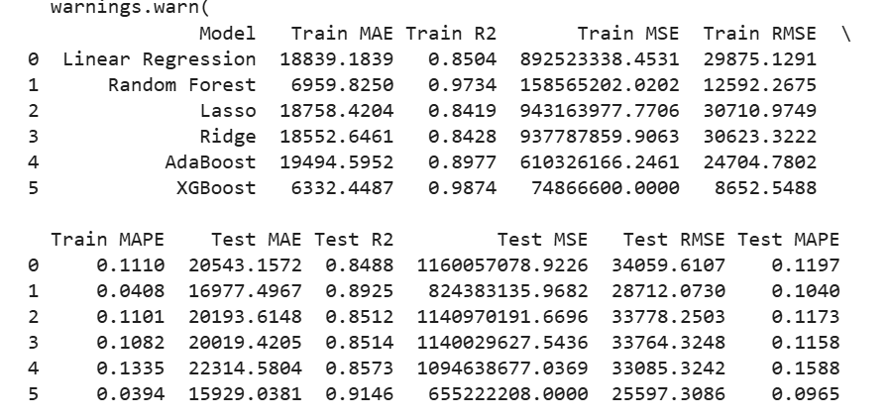
Training & Optimization
Analisis berdasarkan DataFrame :
Kita perlu mempertimbangkan semua metrik evaluasi (MAE, R2, MSE, RMSE, MAPE) untuk set pelatihan dan pengujian untuk membuat penilaian yang komprehensif.
R-squared (R2): Nilai R2 yang lebih tinggi menunjukkan model yang lebih baik dalam menyesuaikan data. Kita menginginkan model dengan nilai R2 yang tinggi pada set pelatihan dan pengujian, yang menunjukkan generalisasi yang baik.Dari hasil data di atas maka XG Boost adalah yang model terbaik dengan nilai R2 0.91 dan berikutnya adalah Random Forest dengan nilai 0.89
Mean Absolute Error (MAE): Nilai MAE yang lebih rendah lebih baik, karena merepresentasikan rata-rata perbedaan absolut antara nilai prediksi dan nilai aktual.Dari hasil data di atas maka XG Boost adalah model terbaik dengan nilai 15929.03 dan berikutnya adalah Random Forest dengan nilai 16977.49

Slide 17
Training & Optimization
Mean Squared Error (MSE): Mirip dengan MAE, nilai MSE yang lebih rendah lebih baik. MSE memberikan penalti yang lebih berat pada error yang lebih besar.Dari hasil data di atas maka XG Boost adalah model terbaik dengan nilai 655222208 lalu berikutnya adalah Random Forest dengan nilai 824383135
Root Mean Squared Error (RMSE): RMSE adalah akar kuadrat dari MSE dan memiliki satuan yang sama dengan variabel target. Nilai RMSE yang lebih rendah lebih baik.Dari hasil data di atas maka XG Boost adalah model terbaik dengan nilai 25597.30,lalu berikutnya adalah Random Forest dengan nilai 28712.07
Mean Absolute Percentage Error (MAPE): MAPE merepresentasikan rata-rata perbedaan persentase antara nilai prediksi dan nilai aktual. Nilai MAPE yang lebih rendah lebih diinginkan. Dari hasil data di atas maka XG Boost adalah model terbaik dengan nilai 0.0965,lalu berikutnya adalah Random Forest dengan nilai 0.1040

Slide 18
Training & Optimization
XGBoost dan Random Forest umumnya berkinerja sangat baik di semua metrik untuk set pelatihan dan pengujian. Kedua model ini cenderung memiliki nilai R2 yang lebih tinggi dan metrik error yang lebih rendah dibandingkan dengan model lain. Model-model ini memiliki kekuatan prediksi yang tinggi dan menggeneralisasi dengan baik ke data yang tidak terlihat.
Ridge dan Lasso memberikan kinerja yang layak tetapi mungkin tidak sekuat XGBoost atau Random Forest. Kinerja mereka dapat bervariasi tergantung pada dataset dan penyetelan hyperparameter. Model-model ini memberikan beberapa regularisasi untuk berpotensi meningkatkan generalisasi.
Linear Regression dan AdaBoost dapat menunjukkan kinerja yang lebih rendah dibandingkan dengan model lain. Linear Regression mungkin terlalu sederhana untuk dataset ini, sementara AdaBoost dapat sensitif terhadap outlier. Model-model ini mungkin memerlukan rekayasa fitur atau penyetelan parameter yang lebih cermat untuk meningkatkan kinerjanya.
Secara Keseluruhan:
Mempertimbangkan semua metrik dan kinerjanya pada set pelatihan dan pengujian, baik XGBoost atau Random Forest menjadi model terbaik untuk dataset ini.

Slide 19
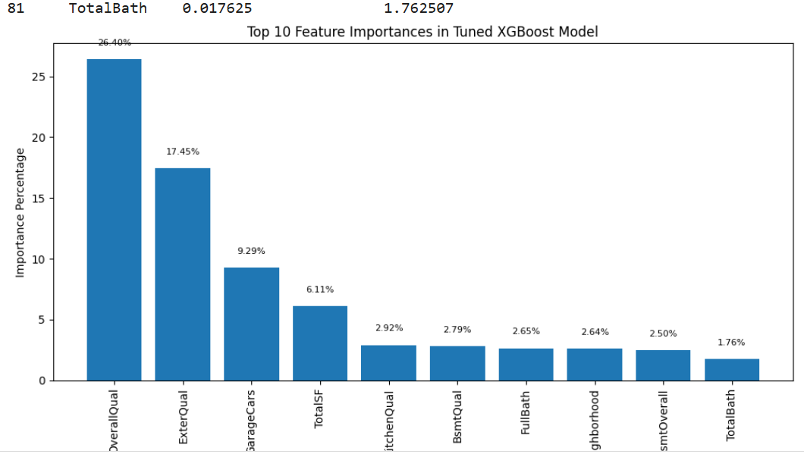
Feature Importances
Berdasarkan Best Modell XG Boost maka didapatkan top 10 Feature Importance di bawah ini

Slide 20
Feature Importances
Feature Importance tertinggi menurut model XG Boost adalah
1.OverallQuall (Kualitas Keseluruhan) dengan persentase 26,4 % .Ini menunjukkan bahwa kualitas keseluruhan rumah,yang mencakup semua aspek seperti struktur dan finishing,berkontribusi besar terhadap penjualan rumah
2.ExterQuall (Kualitas Eksterior) dengan persentase 17,4%.Ini menunjukkan bahwa semakin baik kualitas eksterior sebuah rumah,maka semakin tinggi kemungkinan nilai properti.
3.Garage Cars(Jumlah mobil di garasi) dengan persentase 9,2%.Ini menunjukkan bahwa semakin banyak mobil yang dapat ditampung di dalam garasi sebuah rumah maka,semakin tinggi nilai rumah tersebut.

Slide 21
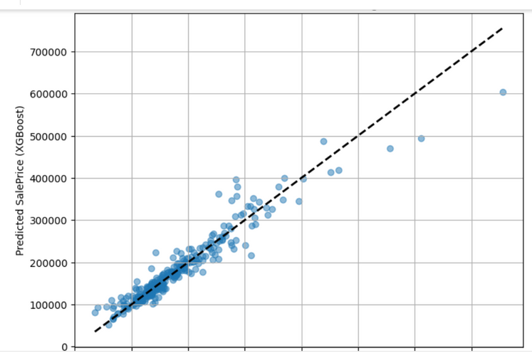
Result
Plot Actual vs SalePrice Predicted(XGBoost)
Observasi dari Plot:
Tren Keseluruhan: Mayoritas titik pada scatter plot mengelompok di sekitar garis diagonal, menunjukkan bahwa model XGBoost secara umum mampu memprediksi SalePrice dengan cukup baik untuk sebagian besar titik data.
Deviasi dari Diagonal: Namun, ada beberapa titik yang menyimpang secara signifikan dari garis diagonal. Titik-titik ini mewakili kasus di mana prediksi model jauh lebih tinggi atau jauh lebih rendah dari SalePrice aktual.
Potensi Outlier: Beberapa titik yang jauh dari garis diagonal bisa jadi merupakan potensi outlier. Outlier ini bisa disebabkan oleh karakteristik yang tidak biasa dari rumah-rumah tertentu yang tidak dapat ditangkap sepenuhnya oleh model.
Kinerja Model: Pengelompokan titik-titik di sekitar diagonal dan adanya beberapa deviasi menunjukkan bahwa model XGBoost memiliki kinerja keseluruhan yang baik tetapi mungkin tidak sempurna dalam memprediksi SalePrice untuk semua rumah.

Slide 22
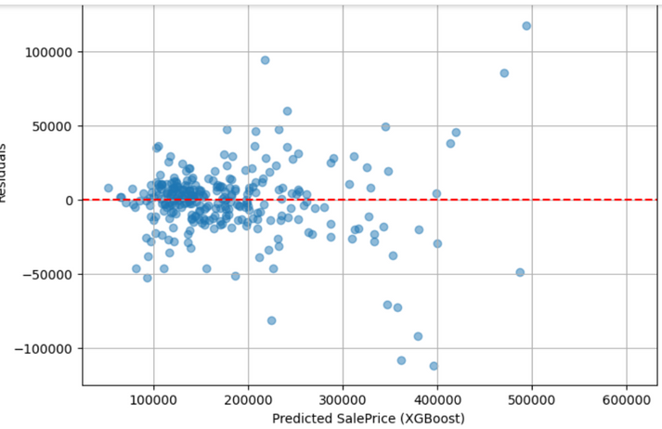
Result
Residual Plot vs SalePrice Predicted(XGBoost)
Observasi dari Plot:
Penyebaran Residual: Pada plot residual, kita dapat mengamati bahwa sebagian besar residual tersebar di sekitar garis horizontal y = 0. Hal ini menunjukkan bahwa model XGBoost cukup baik dalam memprediksi SalePrice, karena kesalahan cenderung acak. Pola Non-Linear: Namun, mungkin ada beberapa pola non-linear yang terlihat pada plot residual. Misalnya, jika residual cenderung membentuk kurva atau pola tertentu, hal ini mengindikasikan bahwa model mungkin tidak menangkap hubungan non-linear yang ada dalam data.
Heteroskedastisitas: Jika penyebaran residual tidak konstan di sepanjang sumbu x (nilai prediksi), hal ini menunjukkan adanya heteroskedastisitas. Heteroskedastisitas berarti bahwa varians residual tidak konstan, yang dapat memengaruhi keandalan estimasi model.
Outlier: Titik-titik data yang jauh dari pola umum residual dapat dianggap sebagai outlier. Outlier ini perlu diselidiki lebih lanjut, karena dapat disebabkan oleh kesalahan pengukuran atau karakteristik unik dari rumah tertentu.

Slide 23
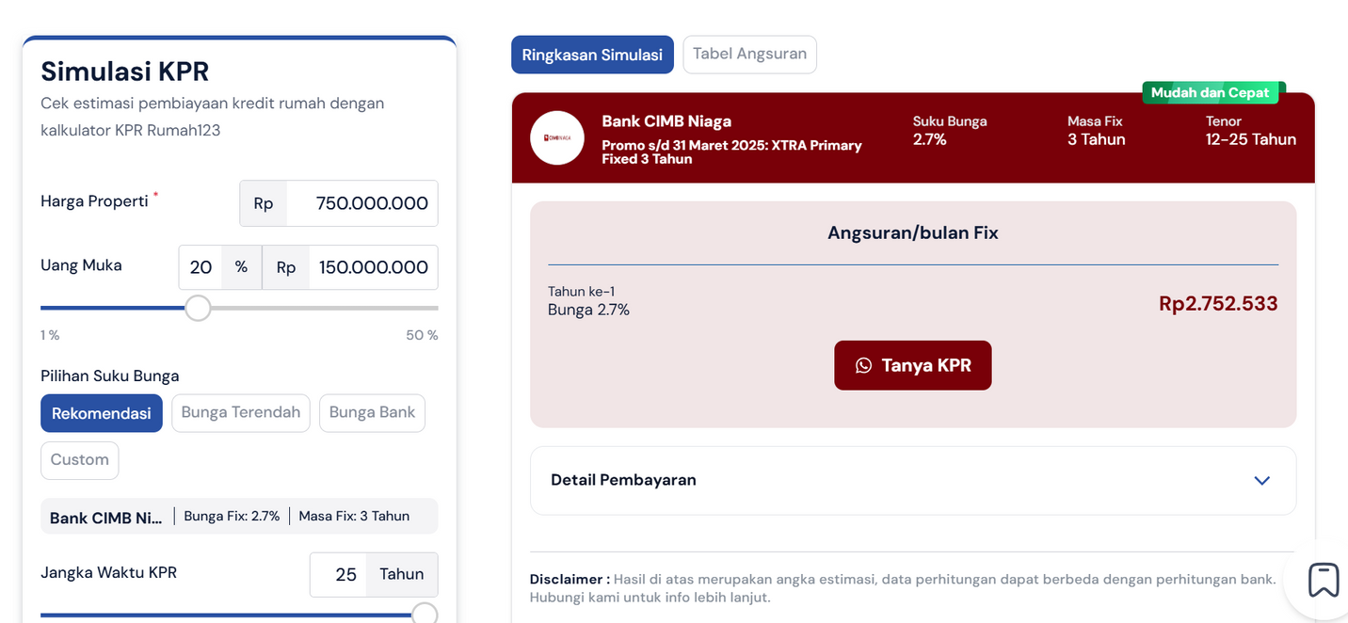
Real-world Application
Perkiraan harga rumah yang lebih akurat
Menggunakan Model Machine Learning,berdasarkan karakteristik properti,seperti lokasi,luas tanah,dan kondisi bangunan.Ini dapat membantu pembeli membuat keputusan yang lebih tepat dan menghindari overpricing,serta membantu penjual menentukan harga jual yang kompetitif
Urban Development and Policy Planning
Perencanaan Kota dan Zonasi
Program Perumahan Terjangkau
Analisis Pasar Real Estate
Penilaian Properti
Analisis Investasi
Analisis Pinjaman Keuangan
Penilaian Resiko bagi Pemberi Pinjaman
Opsi Refinance

Slide 24
Future Improvement
Oversampling Data dengan banyak Nilai Null:Terapkan teknik oversampling pada data yang memiliki nilai null tinggi untuk memastikan semua informasi tetap terwakili dalam model.Ini membantu mengurangi bias dan meningkatkan akurasi prediksi.
Klasifikasi Tambahan untuk Ketepatan Prediksi Harga : Lakukan klasifikasi tambahan pada tipe rumah (misalnya Premium, Medium, Standar) agar model dapat mempertimbangkan variasi harga berdasarkan kategori properti,menghasilkan estimasi yang lebih akurat.
Penanganan outlier pada Data Harga : identifikasi dan atasi outliers dalam data harga untuk mengurangi potensi distorsi dalam prediksi.Ini juga membantu model menggeneralisasi dengan lebih baik pada data baru.
Deployment Model untuk Aplikasi Real-Time : Setelah pelatihan dan optimasi,integrasikan model ke dalam aplikasi real estate atau sistem penilaian harga rumah agar agen properti dan calon pembeli dapat mengakses estimasi harga secara cepat dan mempercepat pengambilan keputusan.
Automasi Pembaruan Model dengan Data Baru : Rancang pipeline untuk otomatisasi pembaruan model secara berkala dengan data terbaru,menjaga relevansi dan akurasi model terhadap tren pasar.

Slide 25
Conclusion
Secara keseluruhan XG Boost dan Random Forest adalah model terbaik yang dapat digunakan untuk prediksi harga rumah karena menghasilkan nilai R2 yang tinggi dan nilai MAPE yang kecil yang dapat memberikan hasil prediksi yang lebih baik dibanding dengan algoritma lain
Feature Importance tertinggi berdasarkan XGBoost adalah ExterQual_Cat (Kualitas Eksterior), OverallQual (Kualitas Keseluruhan), GarageCars (Jumlah Mobil di Garasi). Hal ini menunjukkan bahwa developer lebih memperhatikan ketiga feature tersebut dalam pembuatan dan penawaran rumah.
Secara keseluruhan, fitur-fitur yang berhubungan dengan kualitas dan kenyamanan rumah cenderung memiliki pengaruh yang lebih besar dalam model ini. Jadi, jika berencana untuk menjual atau membeli rumah, memperhatikan kualitas eksterior, keseluruhan, dan fasilitas seperti garasi dan dapur bisa sangat membantu.

Slide 26
TERIMA KASIH

